Slide 1
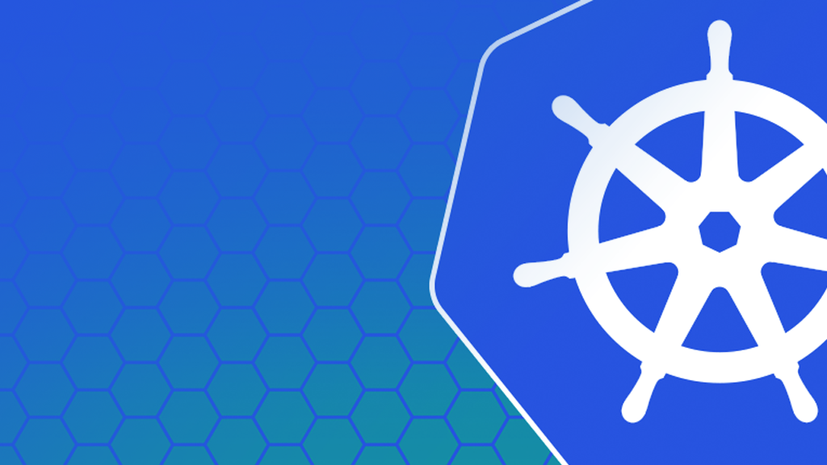

2-Containers
DevOps
Ninja

Slide 2
Agenda
Containers Docker
Rancher
Kubernetes
Kubernetes - Arquitetura
Kubernetes - O que é possível
Kubernetes - Soluções

Slide 3
Containers Docker

Slide 4
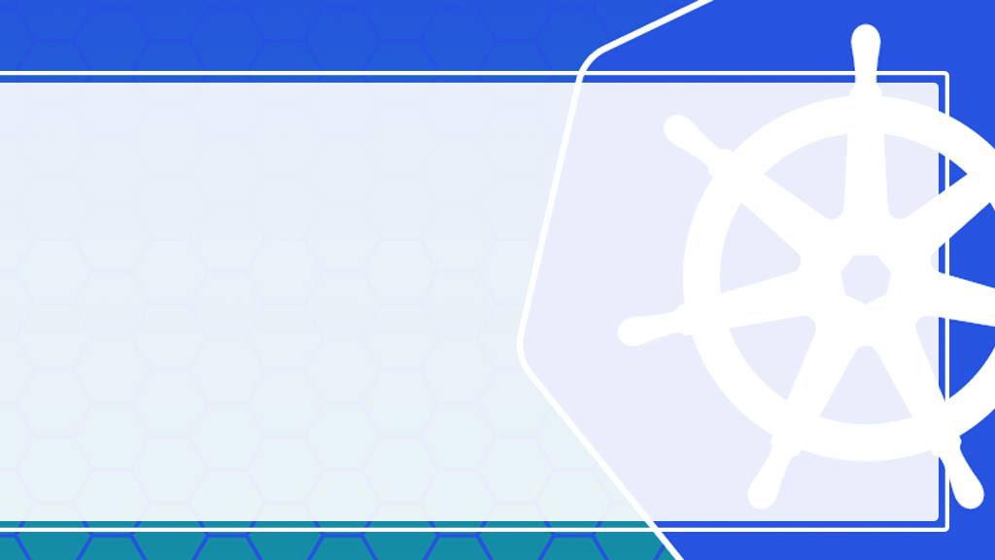
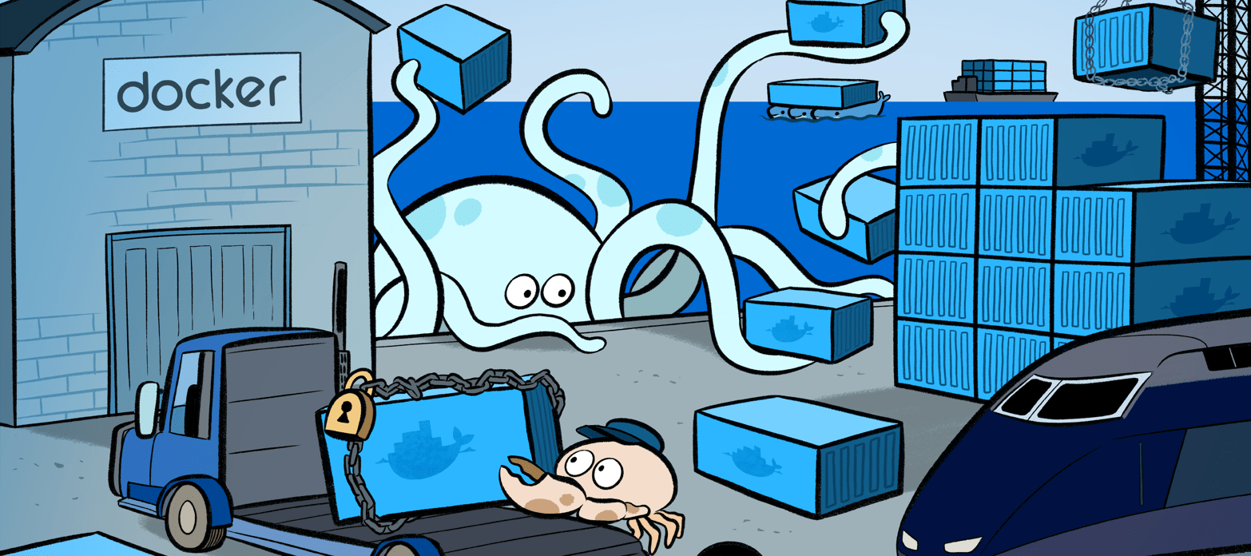
Containers Docker
Docker é um projeto de código aberto que automatiza a implantação de aplicativos dentro de contêineres e é mantido pela empresa Docker, Inc.

Slide 5
Containers Docker
O Docker fornece uma camada adicional de abstração e automação da virtualização em nível operacional, utilizando recursos de isolamento do kernel do Linux, como cgroups e namespaces, e um sistema de arquivos union mounting como padrão o OverlayFS dando possibilidade ao uso de outros sistema de arquivos.

Slide 6
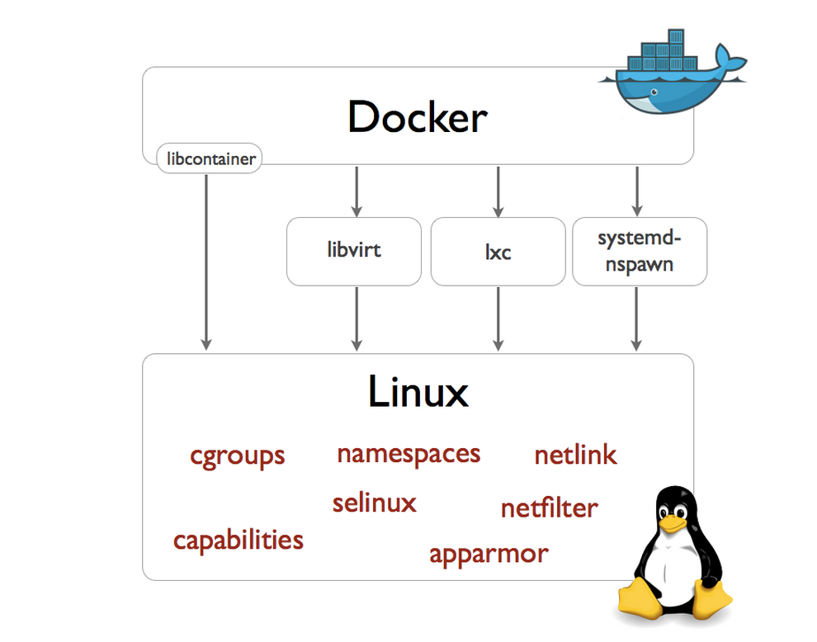
Containers Docker

Slide 7
Containers Docker
A idéia do Docker é que cada contêiner rode apenas uma aplicação ou serviço e que seus dados importantes fiquem persistidos fora do container, facultando assim a possibilidade do contêiner ser descartável (destruir o container e recriar sem comprometer a integridade da instalação da aplicação ou serviço).

Slide 8
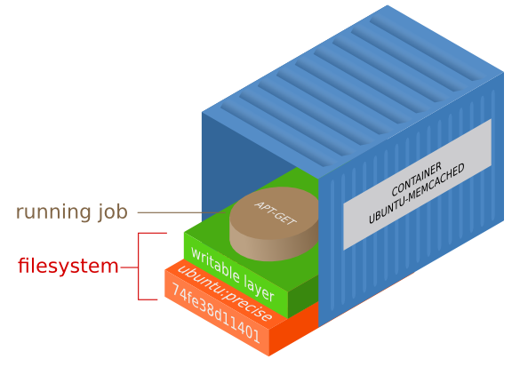
Containers Docker

Slide 9
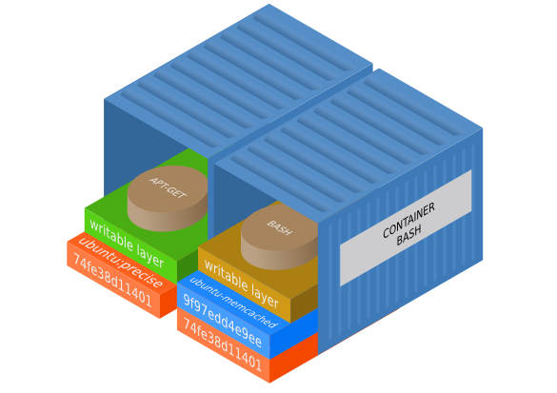
Containers Docker

Slide 10
Containers Docker
Os contêineres e as máquinas virtuais possuem recursos de isolamento e alocação similares, mas funcionam de forma diferente, pois os contêineres virtualizam o sistema operacional e as máquinas virtuais virtualizam um hardware.

Slide 11
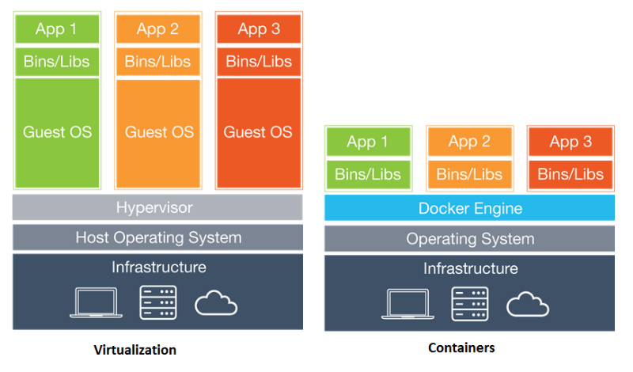
Containers Docker

Slide 12
Containers Docker
POR QUÊ USAR?
- Implementação rápida de aplicativos - os contêineres incluem os requisitos mínimos de execução do aplicativo, reduzindo seu tamanho e permitindo que sejam implantados rapidamente.
- Portabilidade entre máquinas - um aplicativo e todas as suas dependências podem ser empacotadas em um único contêiner independente da versão host do kernel Linux, distribuição ou modelo de implantação.

Slide 13
Containers Docker
POR QUÊ USAR?
- Controle de versão e reutilização de componentes - Você pode controlar versões sucessivas de um container, inspecionar diferenças ou reverter para versões anteriores.
- Imagens otimizadas - As imagens do Docker são tipicamente muito pequenas, o que facilita a entrega rápida e reduz o tempo de implantação de novos contêineres de aplicativos.

Slide 14
Containers Docker
POR QUÊ USAR?
- Compartilhamento - você pode usar um repositório remoto ou local para compartilhar suas imagens.
- Manutenção simplificada - Docker reduz o esforço e o risco de problemas com dependências de aplicativos.

Slide 15
Rancher

Slide 16
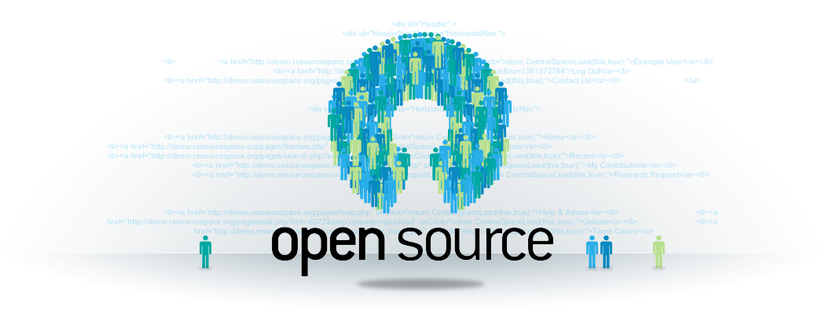

Rancher
O Rancher é um software de código aberto, que contém um conjunto de softwares necessários para o gerenciamento e orquestração de containers via web.

Slide 17
Rancher
O Rancher aceita tanto hosts Linux de nuvem pública, nuvem privada, servidores físicos ou máquinas virtuais, o Rancher não faz distinção em seu uso, implementando uma camada de serviços de infra-estrutura projetados especificamente para facilitar o gerenciamento de aplicações em contêineres.
Os serviços de infraestrutura do Rancher incluem rede, armazenamento, volumes, balanceador de carga, DNS.

Slide 18
Rancher

Slide 19
Rancher – Outros Produtos
https://k3s.io
Kubernetes para Edge e IoT
https://rancher.com/rancher-os/
Sistema Operacional Rancher
https://github.com/longhorn/longhorn
Sistema de volume para containers

Slide 20
Kubernetes

Slide 21

Kubernetes
Kuberentes é uma plataforma open source de gerenciamento de containers de nível enterprise, baseado em 15 anos de experiência do Google e pronto para o mundo multi-cloud: nuvem pública, nuvem privada ou híbrida. Possui desenho modular e pode ser rodado em quase qualquer lugar.

Slide 22
Kubernetes - Arquitetura
O Kuberentes provê uma arquitetura flexível, e com mecanismo desacoplado de service discovery. Como a maioria de plataformas computacionais distribuídas, um cluster consiste:
- Pelo menos um master e múltiplos nodes de computação.
O master é responsável pela API, agendamento dos deployments e gerenciamento total do cluster.

Slide 23
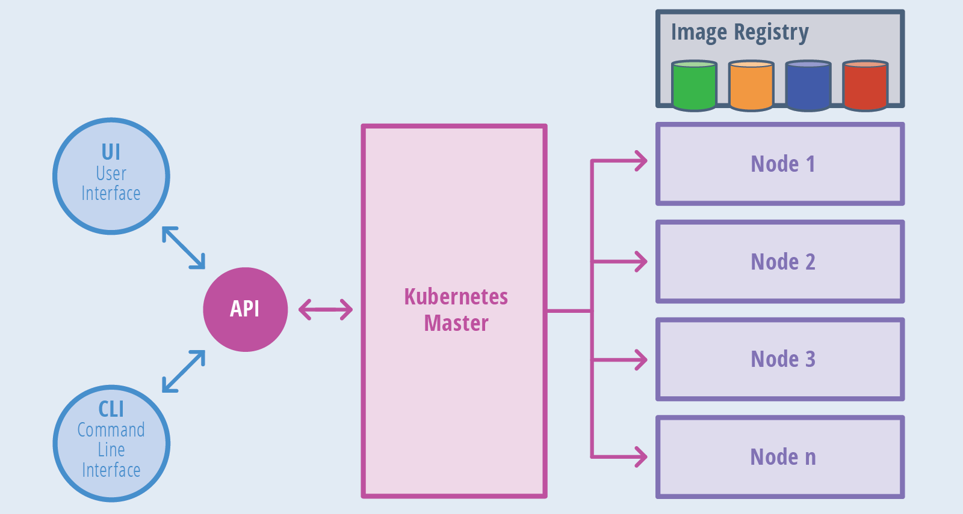
Kubernetes - Arquitetura

Slide 24
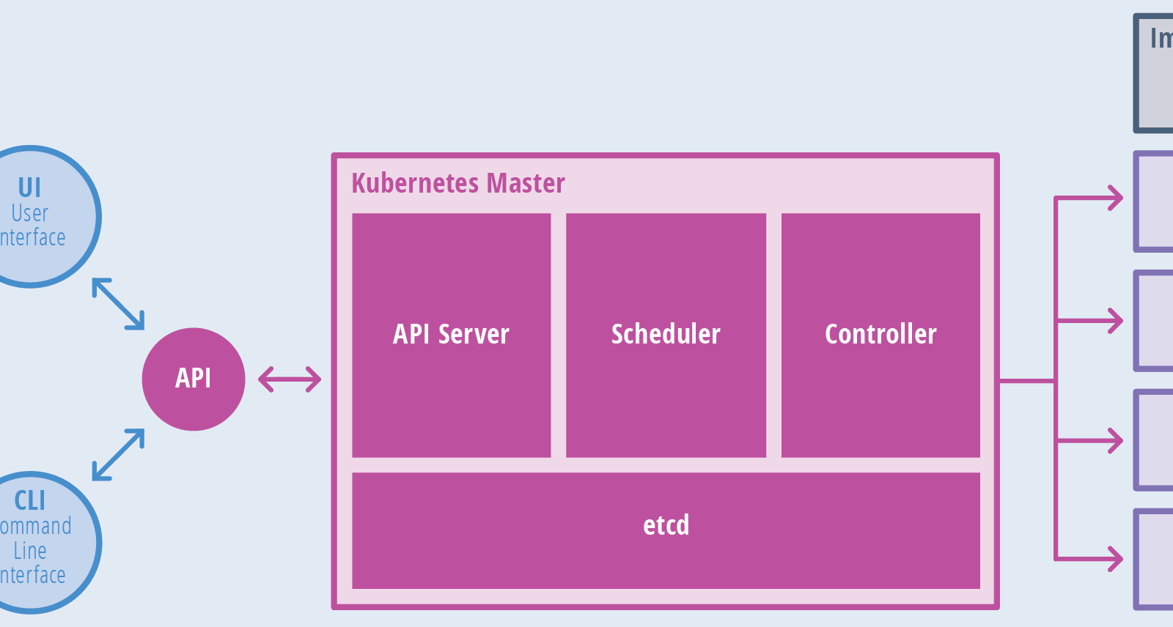
Kubernetes - Arquitetura

Slide 25
Kubernetes - Arquitetura
Cada nó do cluster roda:
- Container runtime, Docker ou Rocket, com os agentes para se comunicar com o master. (Kubelet, Kube-proxy)
- Componentes adicionais para logs, monitoramento, service discovery e add-ons opcionais.
Os nós, são os trabalhadores do Cluster. Eles expõem os serviços de computação, rede e armazenamento para as aplicações.

Slide 26
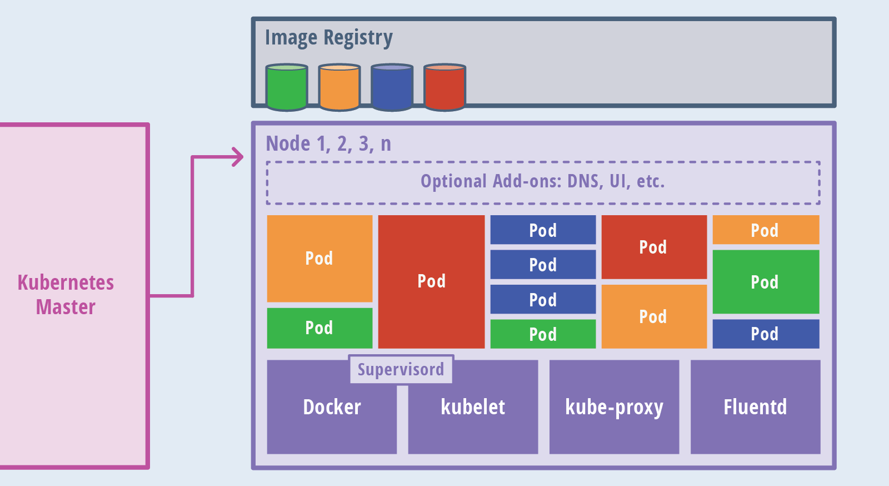
Kubernetes - Arquitetura

Slide 27
Kubernetes - Componentes
Componentes do Kuberentes para usarmos em nossas aplicações containeirizadas:
Pods: Containers que trabalham em conjunto.
Services: Pods que trabalham em conjunto
Deployments: Provê um única declaração para Pods e ReplicaSets.
Labels: Usado para organizar serviços

Slide 28
Kubernetes - Componentes
Daemonsets: Rodar sempre um ou mais pods por nó.
Secrets: Salvar dados sensitivos como senhas de bancos de dados.
ConfigMaps: Arquivo de configurações que suas aplicações irão usar.
Cron Jobs: Executar tarefas temporais, uma vez ou repetidas vezes.

Slide 29
Kubernetes – O que podemos fazer
- Deployment de containers e controle de Rollout.
Descreva seus containers e quantos você quer com o "Deployment". Kuberentes irá manter esses containers rodando e irá gerenciar mudanças no deployment (como atualizar imagens ou mudar variáveis de ambiente) com um "rollout". Você pode pausar, resumir, e fazer rollback das alterações como você preferir.

Slide 30
Kubernetes – O que podemos fazer
- Empacotamento de recursos
Você pode declarar um mínimo e máximo de recursos computacionais (CPU & Memória) para seus containers. Kuberentes irá alocar seus containers onde eles puderem caber. Isto incrementa sua eficiência computacional e ultimamente ajuda a baixar seus custos.

Slide 31
Kubernetes – O que podemos fazer
- Service Discovery e Autoscaling.
Kubernetes pode automaticamente expor seus containers para a internet e outros containers no cluster. Ele automaticamente balanceia o tráfego através dos containers. Kubernetes suporta service discovery através de variáveis de ambiente e DNS. Você pode também configurar autoscaling baseado em CPU, Memória e rede para os containers aumentarem seus recursos de utilização.

Slide 32
Kubernetes- What we can do
Deployment of containers and rollout control.
Describe your containers and how many you want with "Deployment". Kubernetes will keep these containers running and will manage deployment changes (like updating images or changing environment variables) with a "rollout". You can pause, resume, and roll back changes as you see fit.
- Resource packaging
You can declare a minimum and maximum computational resources (CPU & Memory) for your containers. Kubernetes will place your containers where they can fit. This increases your computational efficiency and ultimately helps to lower your costs.

Slide 33
Kubernetes – O que podemos fazer
- Cluster Heterogêneo
Kubernetes roda em qualquer lugar. Você pode construir seu cluster para um conjunto de VM's rodando na nuvem, on-premisses, ou bare metal dentro do seu data center.

Slide 34
Kubernetes – O que podemos fazer
- Armazenamento persistente
Kuberentes inclui suporte para armazenamento persistente conectado as aplicações stateless. Existe suporte para AWS EBS, GCP, e muitos, muitos, muitos outros.

Slide 35
Kubernetes – O que podemos fazer
- HA
Kuberentes é escalável para o planeta Terra. Isto requer atenção especial para funcionalidades de HA como multi-master ou cluster federation. Cluster Federation permite conectar clusters em conjunto, para permitir que se um cluster caia, os containers podem automaticamente serem movidos para o outro cluster.

Slide 36
Kubernetes – O que podemos fazer
Estes itens fazem o Kubernetes perfeito para rodar diferentes arquiteturas de aplicações, desde as monolíticas aplicações web, até aplicações de microserviços altamente distribuídos, e até mesmo aplicações batch.

Slide 37
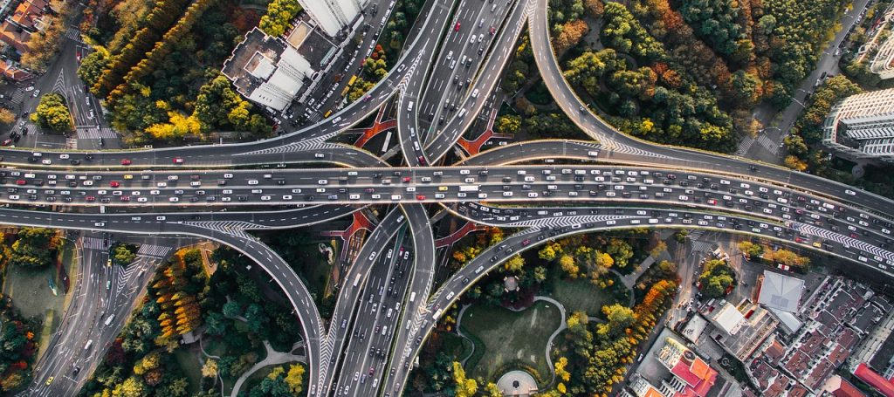
Kubernetes – Soluções
Alguns dos problemas que você irá enfrentar quando rodar aplicações containerizadas em um ambiente de clusterizado, e como o Kubernetes resolve elas.

Slide 38
Kubernetes – Soluções
Scheduling
Você construiu sua grande aplicação baseada em containers? Seeeensacional!! Agora você precisa se certificar que ela irá rodar onde e quando ela deve. É importante para sua aplicação rodar nas máquinas corretas dentro do seu cluster.

Slide 39
Kubernetes – Soluções
Load balancing
Sua aplicação está up e rodando. Perfeito! agora você precisa se certificar que o tráfego do cliente é distribuído até mesmo através dos nós do seu cluster. É importante que sua aplicação esteja fazendo um bom uso dos recursos em cada host para aguentar a carga dos clientes. Você não quer que alguns containers trabalhem em carga máxima enquanto outros estão sem trabalhar.

Slide 40
Kubernetes – Soluções
Application scaling
Você tem seus containers rodando e o load balancer está distribuindo a carga muito bem entre eles. Muito, muito bom!! Agora você precisa trazer mais containers online para aguentar o tráfego crescente, e mesmo picos de demanda, e depois terminar os containers quando não são mais necessários. É importante poder suportar picos nas requisições do seu serviço.

Slide 41
Kubernetes – Soluções
Cluster management and monitoring
Agora que você tem sua aplicação rodando eficientemente em um cluster gigantesco, você tem que gerenciar ela. Você precisa definir, lançar, escalar, balancear o tráfego, e monitorar a saúde dos containers que estão rodando. Não é uma tarefa fácil.

